Slide 1

BINV3140 Spring
Cours 1
2023-2024
Gillard Xavier
Strebelle Sébastien

Slide 2

Objectifs du cours
Développer un backend
Avec le framework Spring (>< Jakarta)
Selon l’architecture microservices
En respectant les principes REST

Slide 3
Organisation
2h/semaine
C1-C5 : présentations + exercices
C6-C10 : projet
Evaluation
Projet par groupe d’étudiants (100%)
Seconde session : projet seul durant l’été

Slide 4
Spring

Slide 5
Spring
Framework de développement d’applications java
Open source
Première version en 2002 par Rod Johnson
VMWare depuis 2009
Utilisé par Netflix

Slide 6
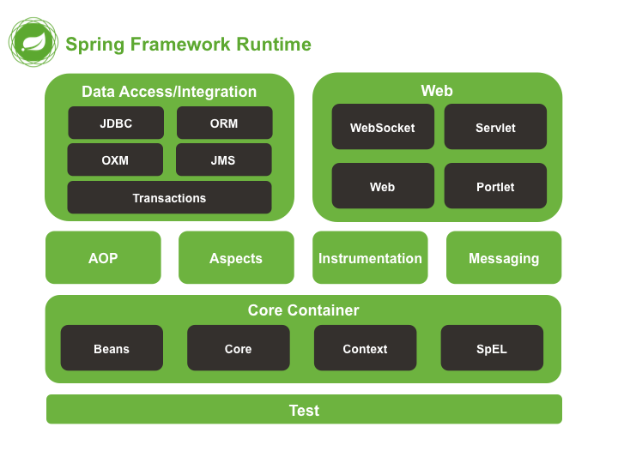
Architecture

Slide 7
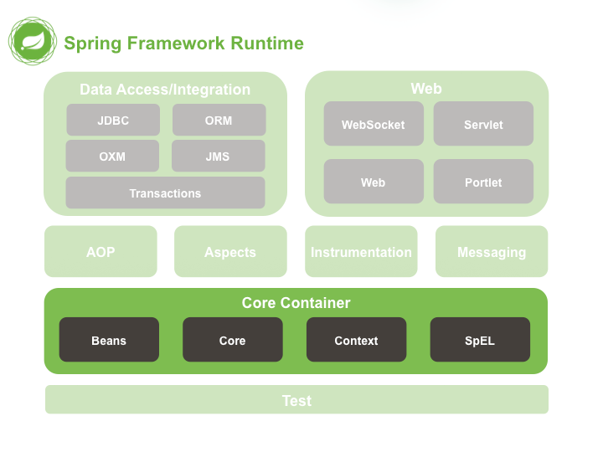
Core
Fondements du framework
Fournit inversion de contrôle et injection de dépendances

Slide 8
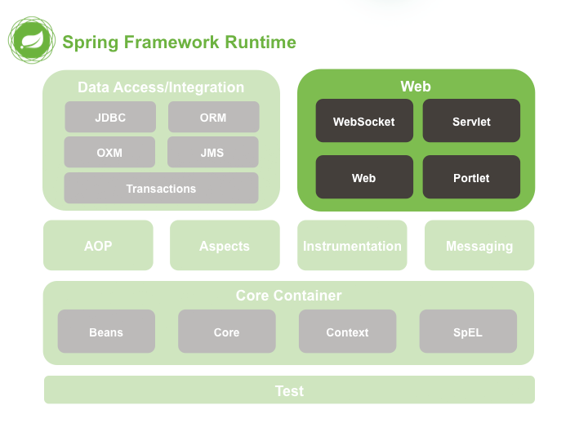
Web
Intégration web
Client HTTP
Support pour web templating et APIs REST

Slide 9
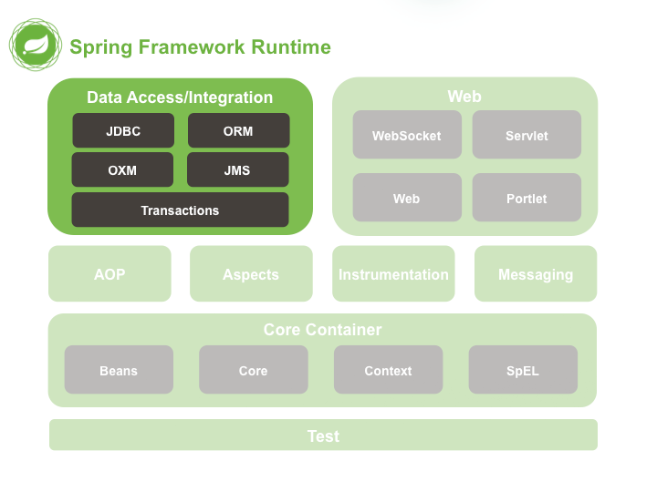
Data Access
Gestion de données
ORM : JPA, Hibernate

Slide 10
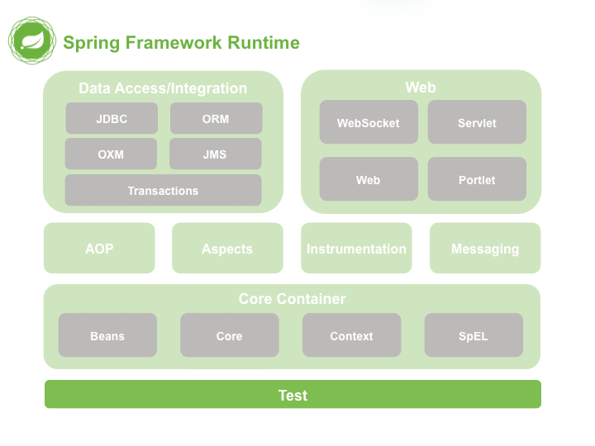
Test
Tests unitaires et tests d’intégration
JUnit

Slide 11

Spring Boot
Module de Spring qui simplifie la création de projets
Auto-configuration
Starter de dépendances
Serveur Tomcat embarqué automatiquement
Spring Initializr pour créer les projets rapidement

Slide 12
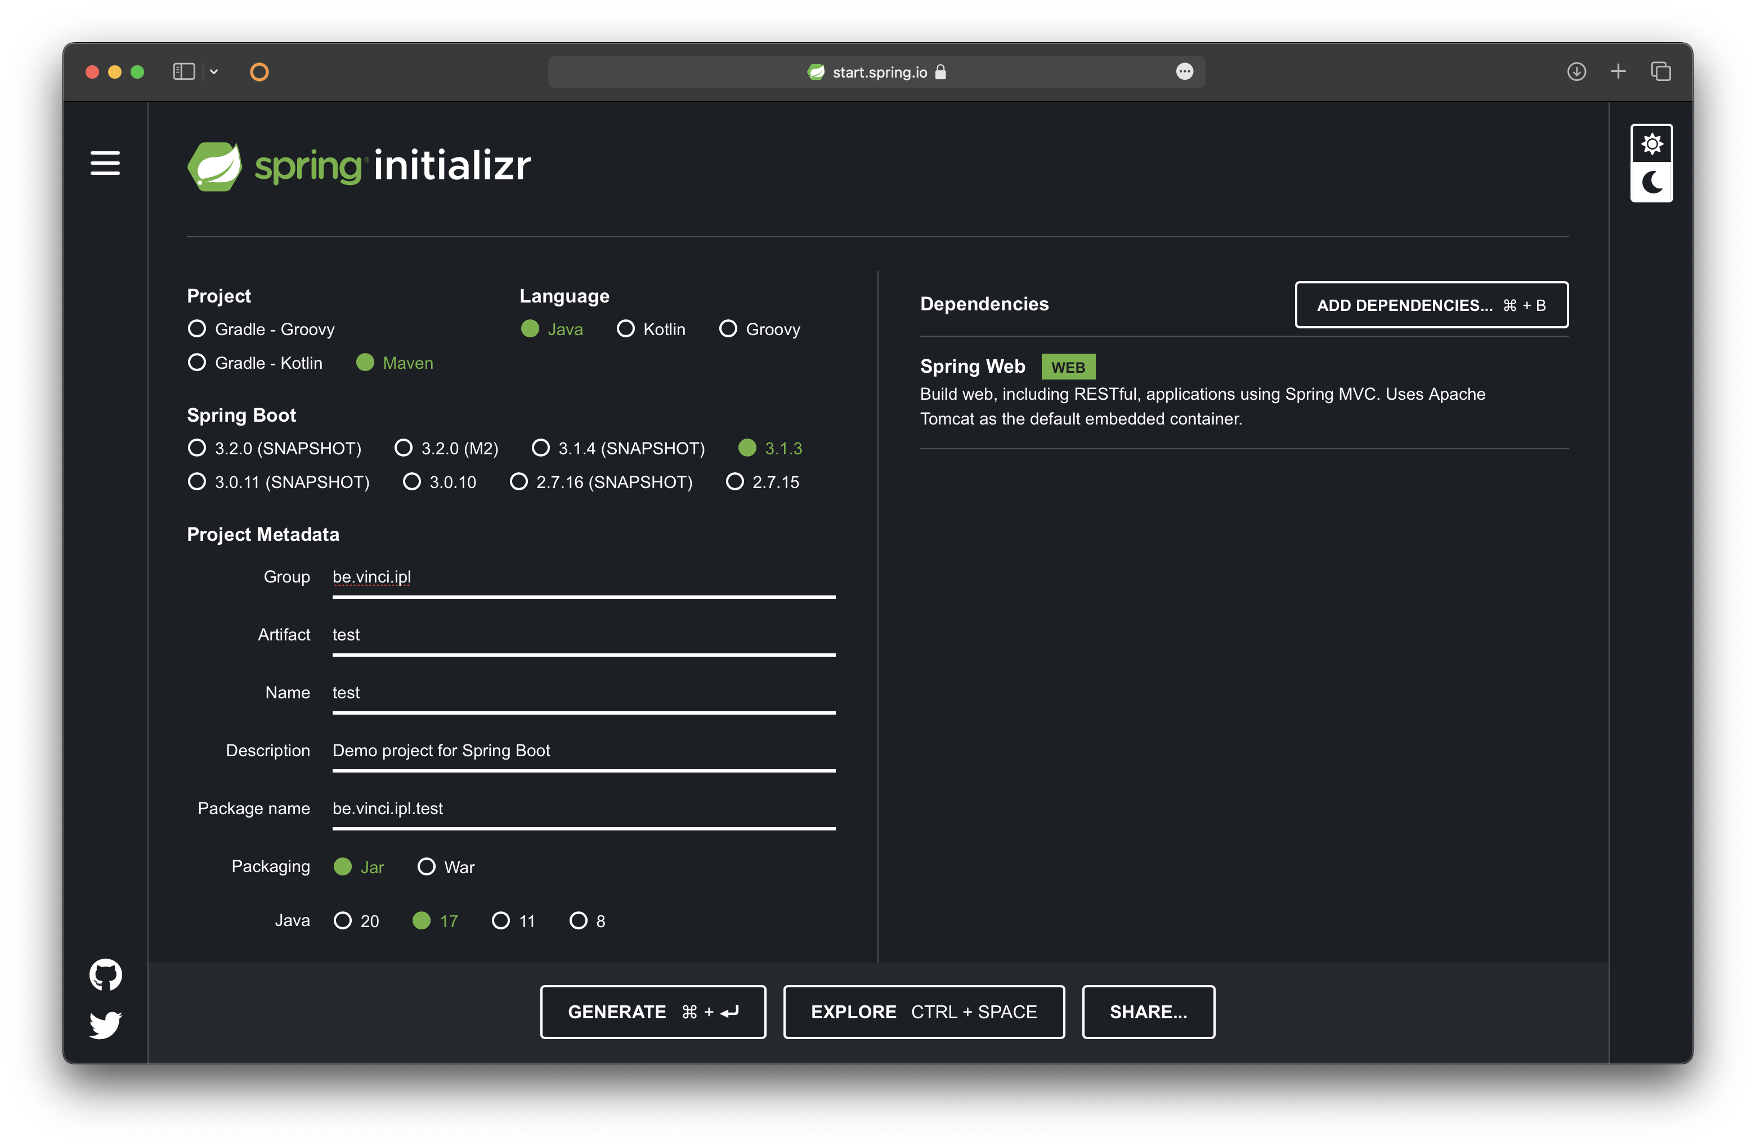
Spring Initializr
https://start.spring.io
Ou via IntelliJ :
New project → Spring Initializr

Slide 13
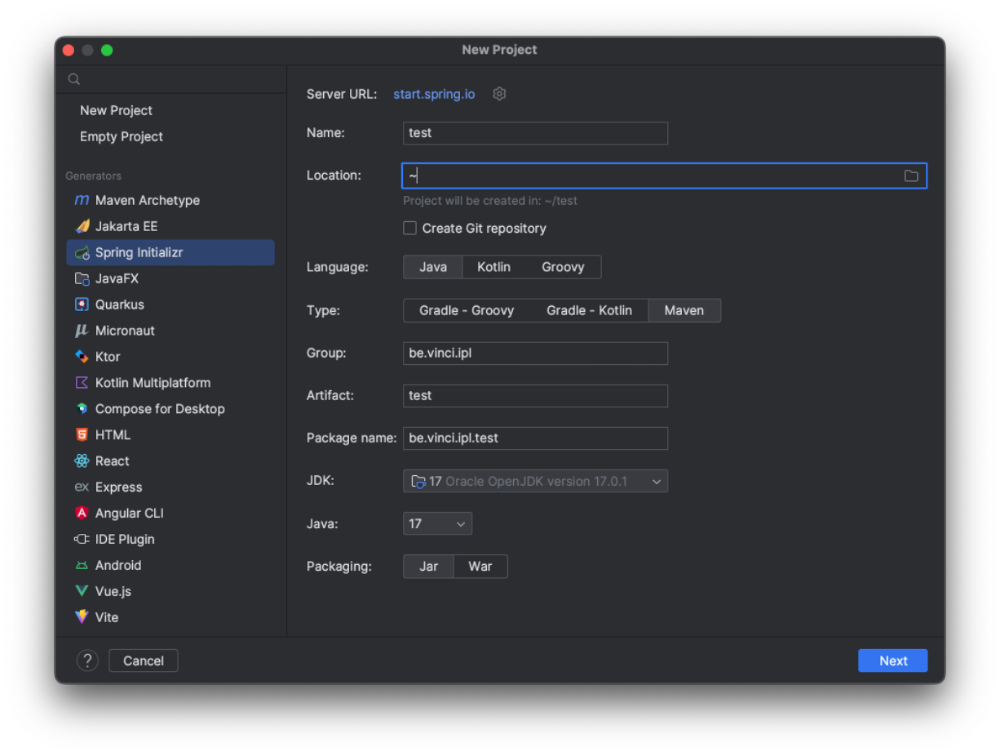
Spring Initializr
https://start.spring.io
Ou via IntelliJ :
New project → Spring Initializr

Slide 14
IoC
En programmation classique, le programme appelle les librairies du framework
Avec IoC, le framework appelle les composants du programme
Augmente la modularité
Il est plus facile d’ajouter/retirer/modifier des composants

Slide 15
Catflix video service

Slide 16
REST
URI | Méthode | Body | Action
/videos | POST | {video} | CREATE ONE : ajoute une nouvelle vidéo
/videos | GET | / | READ ALL : retourne toutes les vidéos
/videos/{hash} | GET | / | READ ONE : retourne la vidéo dont le hash est {hash}
/videos/{hash} | PUT | {video} | UPDATE ONE : modifie la vidéo dont le hash est {hash}
/videos | DELETE | / | DELETE ALL : supprime toutes les vidéos
/videos/{hash} | DELETE | / | DELETE ONE : supprime la vidéo dont le hash est {hash}

Slide 17
POJO
public class Video {
private String hash; private String name; private String author; private int creationYear; private int duration; // in seconds private String url;
public Video(…) { this.hash = hash; this.name = name; this.author = author; this.creationYear = creationYear; this.duration = duration; this.url = url; }
public String getName() { return name; } public void setName(String name) { this.name = name; }
// …
}
Un POJO (Plein Old Java Object) est un objet qui ne contient que des champs, des getters et des setters, et un constructeur.
Typiquement utilisé pour représenter les données de votre application.

Slide 18
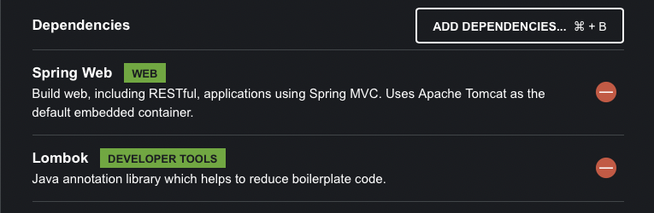
Lombok
@Getter @Setter @ToString @AllArgsConstructor public class Video { private String hash; private String name; private String author; private int creationYear; private int duration; // in seconds private String url; }

Slide 19
Controller
@RestController public class VideosController {
private static final List<Video> videos = new ArrayList<>(); static { videos.add(new Video(…)); videos.add(new Video(…)); videos.add(new Video(
"dQw4w9WgXcQ", "Cutest kitty ever", "Cat4Life", 2009, 212, "https://www.youtube.com/watch?v=dQw4w9WgXcQ"
)); }
// …
}
Le controller définit l’interface REST de l’application.
Spring web effectue l’IoC grâce à l’annotation @RestController

Slide 20
REST mapping
Pour créer un endpoint REST, on utilise encore des annotations liées à des fonctions du controller.
@GetMapping("/videos") correspond à la requête GET /videos. Les POJOs retournés sont convertis au format JSON.
/** * Read all videos * @request GET /videos * @response 200: returns all videos */ @GetMapping("/videos") public Iterable<Video> readAll() { return videos; }

Slide 21
REST mapping
Un argument avec l’annotation @RequestBody permet de récupérer le corps de la requête et de la transformer du format JSON vers un POJO.
Pour retourner des codes d’erreurs spécifiques, la fonction doit retourner un objet ResponseEntity.
/** * Create a video * @request POST /videos * @body video to create * @response 209: video already exists, 201: returns create video */ @PostMapping("/videos") public ResponseEntity<Video> createOne(@RequestBody Video video) { if (exists(video.getHash())) return new ResponseEntity<>(HttpStatus.CONFLICT); videos.add(video); return new ResponseEntity<>(video, HttpStatus.CREATED); }

Slide 22
REST mapping
Un argument avec l’annotation @PathVariable permet de récupérer un paramètre du chemin de la requête.
/** * Delete a video * @request DELETE /video/{hash} * @response 404: video not found, 200: returns deleted video */ @DeleteMapping("/videos/{hash}") public ResponseEntity<Video> deleteOne(@PathVariable String hash) { int index = findIndex(hash); if (index == -1) return new ResponseEntity<>(HttpStatus.NOT_FOUND); Video video = videos.remove(index); return new ResponseEntity<>(video, HttpStatus.OK); }

Slide 23
Tests
### Create one POST http://localhost:8080/videos Content-Type: application/json { "hash": "zJXRCeM5UEs", "name": "My cat forgets her tongue out", "author": "Charlotte Forsgård", "creationYear": 2012, "duration": 24, "url": "https://www.youtube.com/watch?v=zJXRCeM5UEs" } ### Read all GET http://localhost:8080/videos
### Delete one DELETE http://localhost:8080/videos/zJXRCeM5UEs
# ...
Un fichier .http dans le dossier de test décrit des requêtes à effectuer pour tester les différents endpoints du service.

Slide 24
Répertoire des exemples
https://github.com/SebStreb/spring-examples

Slide 25
Exercice

Slide 26
Amazing product service
Amazing est une application web de e-commerce innovante avec une architecture micro-services.
Vous allez développer le service de produit d’Amazing.
Les produits possèdent les caractéristiques suivantes :
ID
Name
Category
Price

Slide 27
Amazing product service
Créez votre projet avec spring initializer
Définissez votre POJO
Créez le controller avec un jeu de données de test
Définissez les endpoint REST avec tout le CRUD

